Slide 1
OHSUNG STEEL SMART ERP 2.0
오성철강 스마트 ERP 2.0
AI로 다시 설계한 44년 전통 제조기업의 업무 화면 · 전체 서비스 32선
※ 화면 내 회사명 · 금액 · 수치는 전시를 위한 가상의 예시입니다
한국공학대학교 산학협동관 전시 | 2026

Slide 2
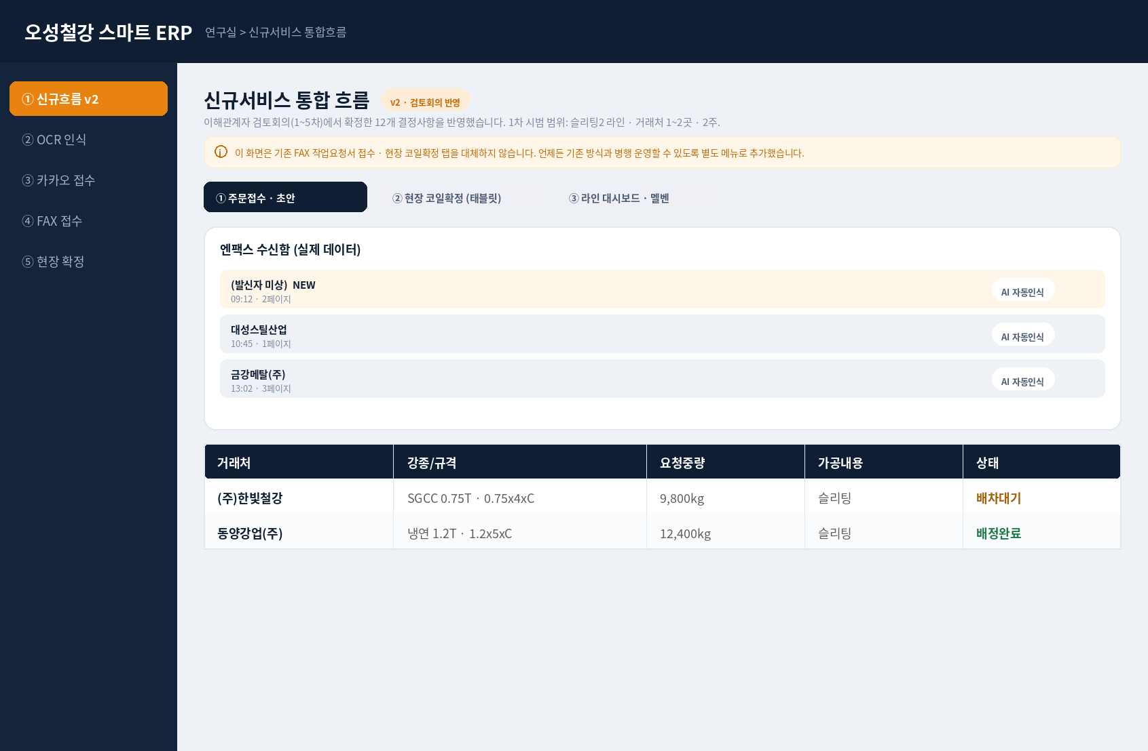
01 / 32 · 주문접수 자동화
신규서비스 통합 흐름
접수부터 배차 · 코일확정까지 전체 흐름을 한 화면에서 봅니다.
엔팩스 FAX 수신함과 AI 자동인식을 그대로 재사용한 v2 통합 버전입니다.
예시 화면 (전시용 가상 데이터)

Slide 3
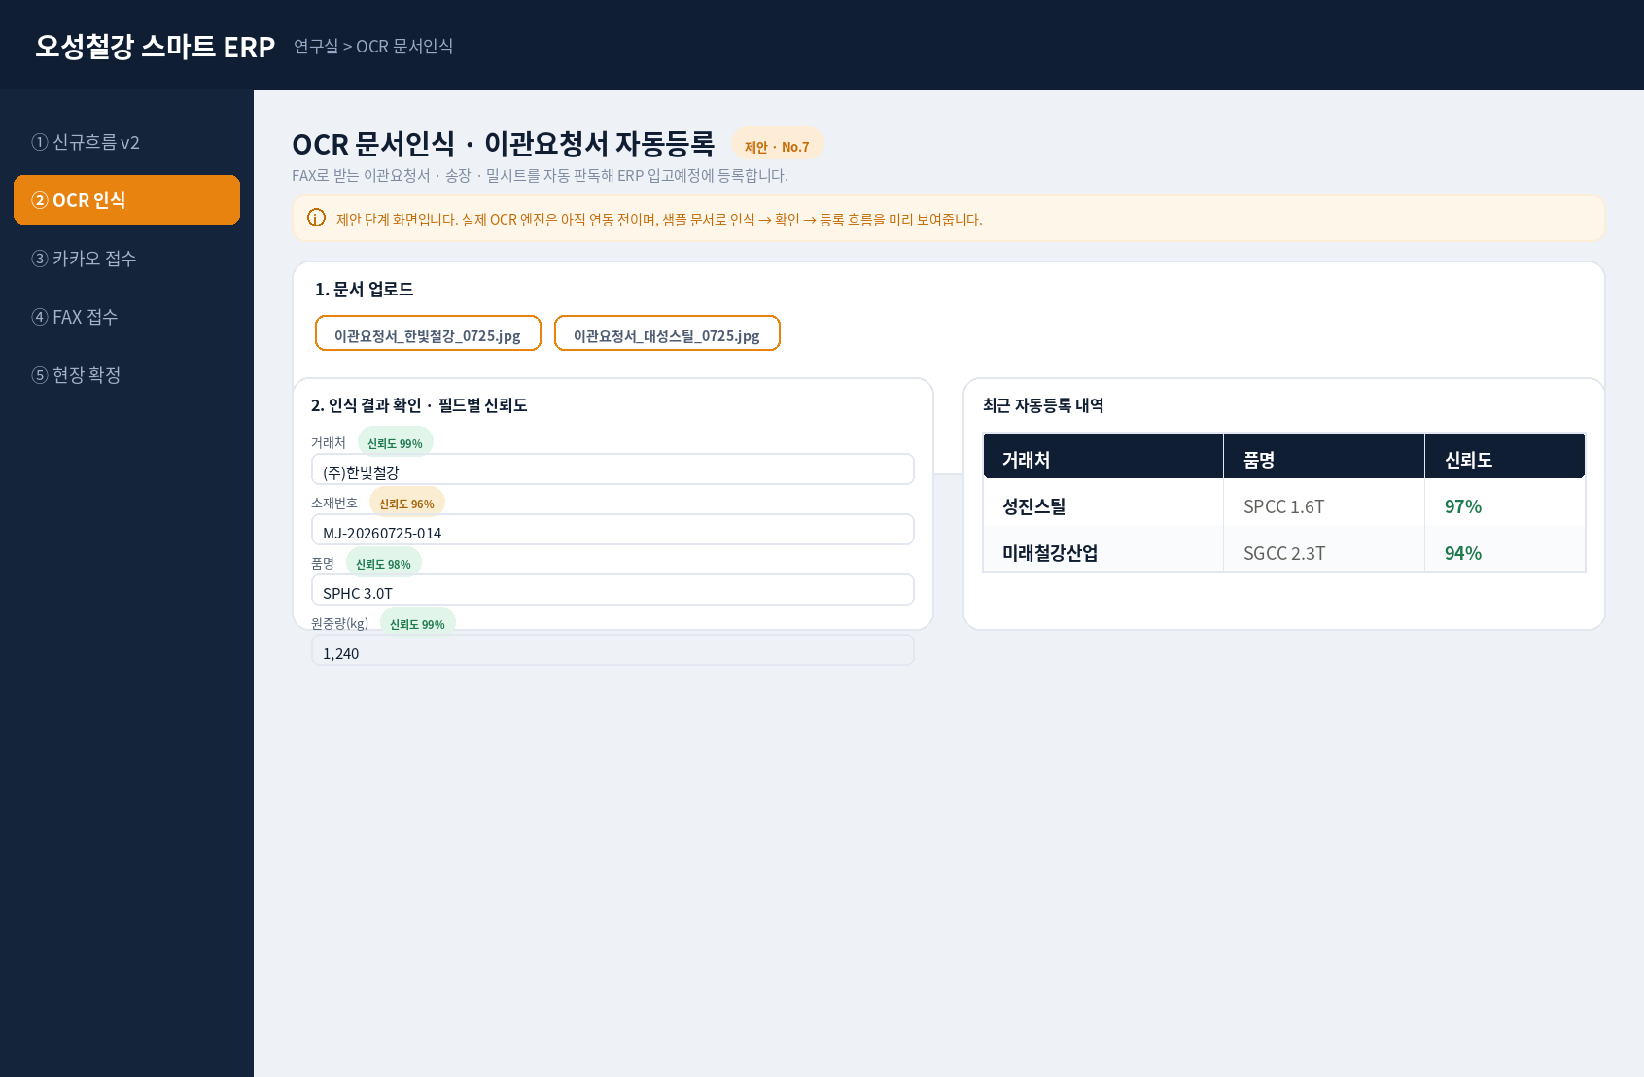
02 / 32 · 주문접수 자동화
OCR 문서인식
주문서 이미지에서 텍스트를 자동으로 읽어냅니다.
필드별 인식 신뢰도를 표시해 낮은 항목은 담당자 확인을 유도합니다.
예시 화면 (전시용 가상 데이터)

Slide 4
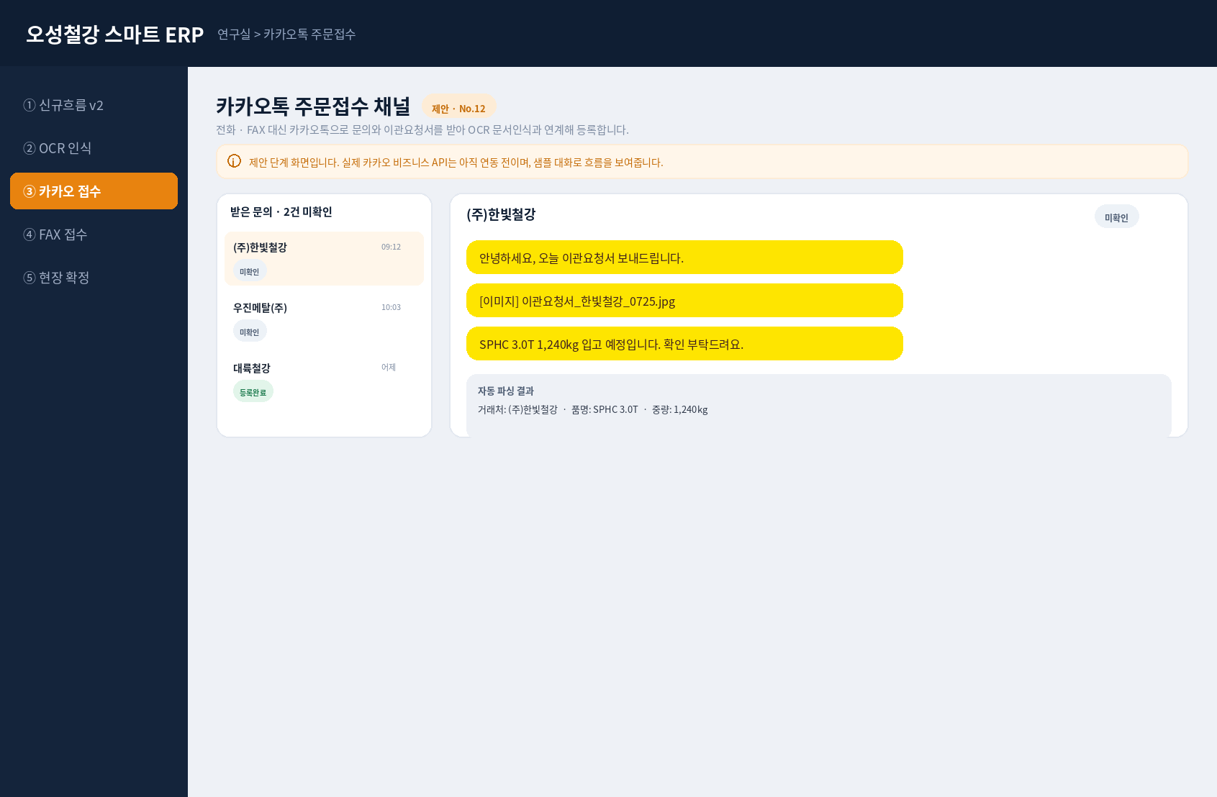
03 / 32 · 주문접수 자동화
카카오톡 주문접수
카카오톡 채널로 들어온 주문을 자동으로 접수합니다.
대화 내용을 자동 파싱해 거래처 · 품명 · 중량을 바로 정리합니다.
예시 화면 (전시용 가상 데이터)

Slide 5
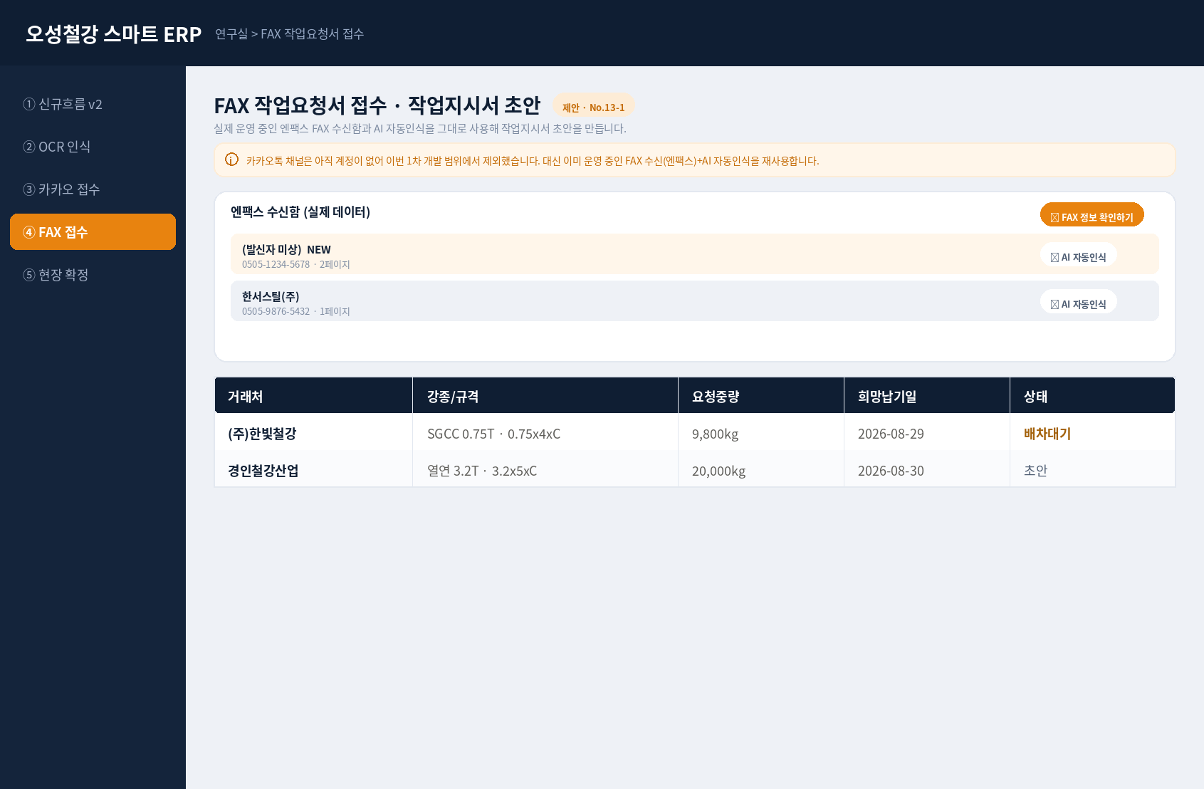
04 / 32 · 주문접수 자동화
FAX 작업요청서 접수
팩스로 온 작업요청서를 자동 인식해 초안을 만듭니다.
실제 운영 중인 엔팩스 수신함 데이터를 그대로 사용합니다.
실제 서비스 화면 (예시 수치로 재구성)

Slide 6
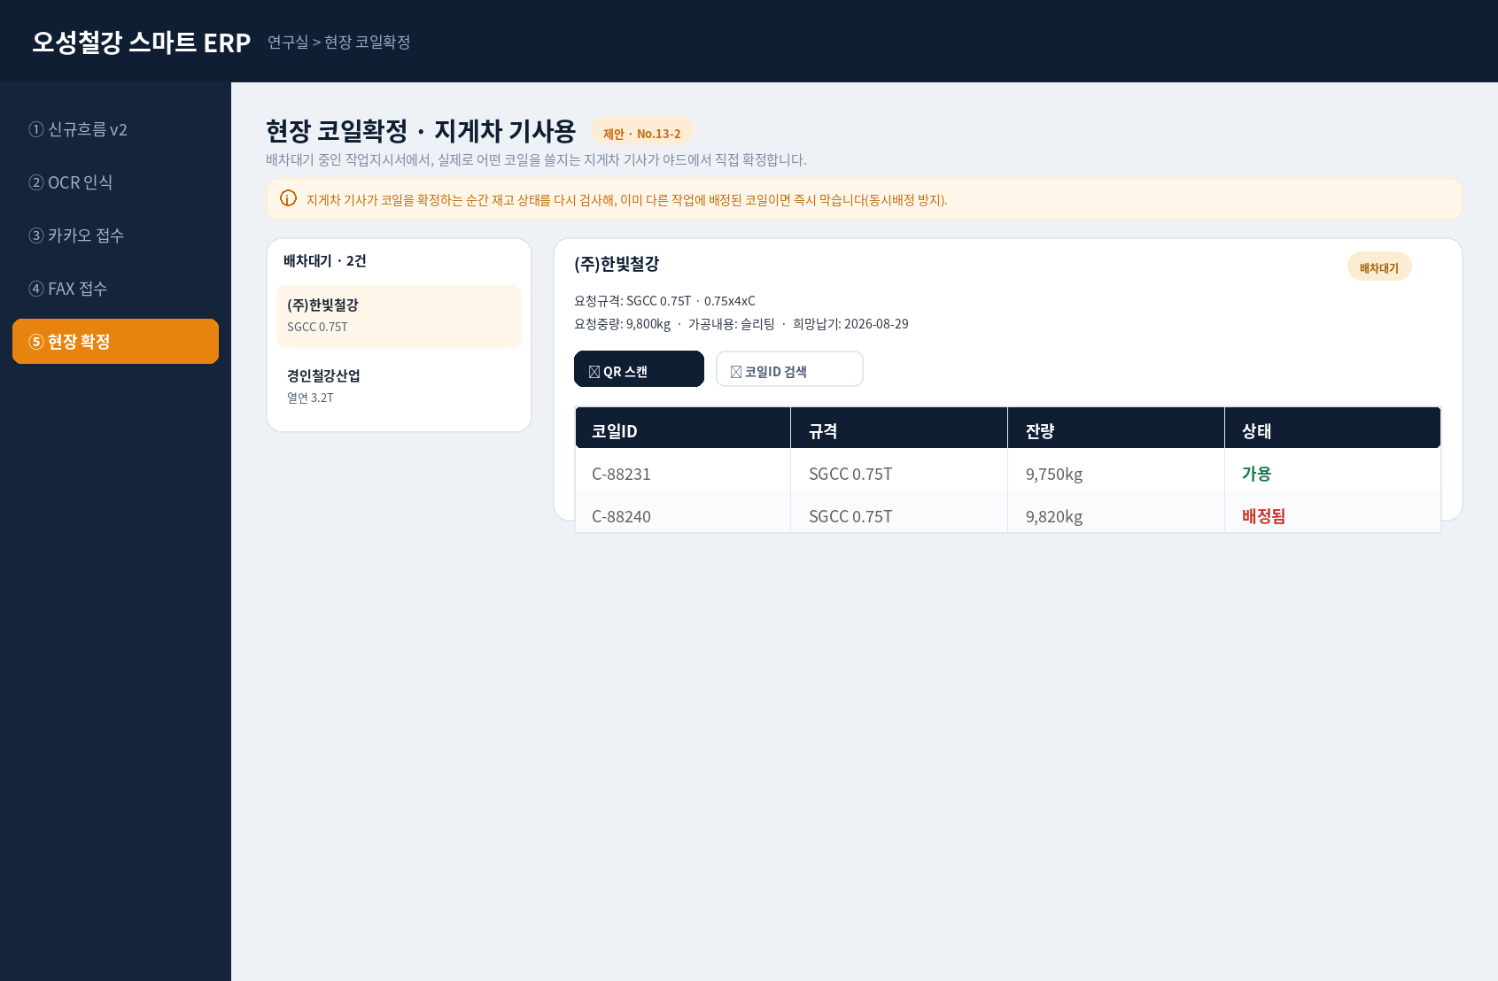
05 / 32 · 주문접수 자동화
현장 코일확정
지게차 기사가 태블릿에서 코일을 바로 확정합니다.
QR 스캔 또는 코일ID 검색으로 실물 코일을 지정합니다.
예시 화면 (전시용 가상 데이터)

Slide 7
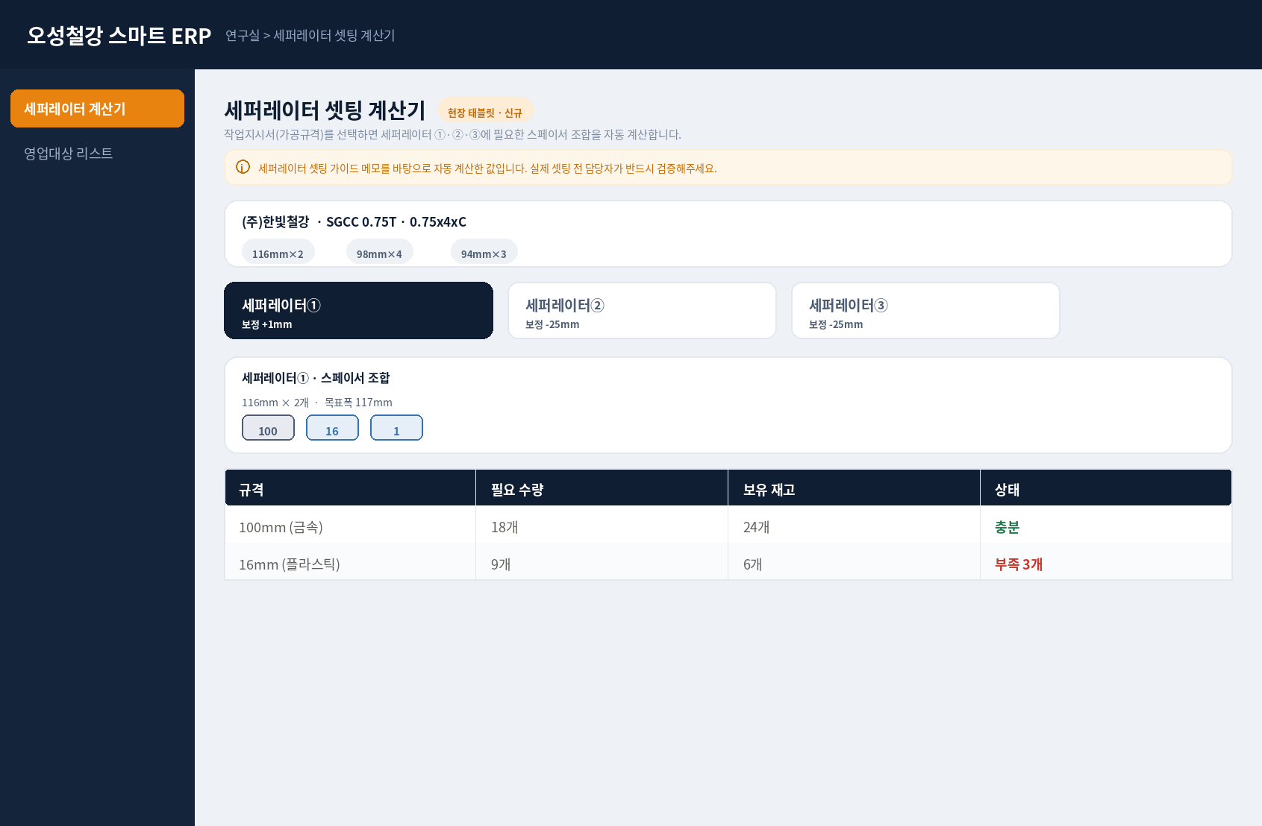
06 / 32 · 생산현장 도구
세퍼레이터 셋팅 계산기
가공규격에 맞춰 스페이서 조합을 자동 계산합니다.
세퍼레이터 ①·②·③ 스테이션별 보정값을 반영합니다.
예시 화면 (전시용 가상 데이터)

Slide 8
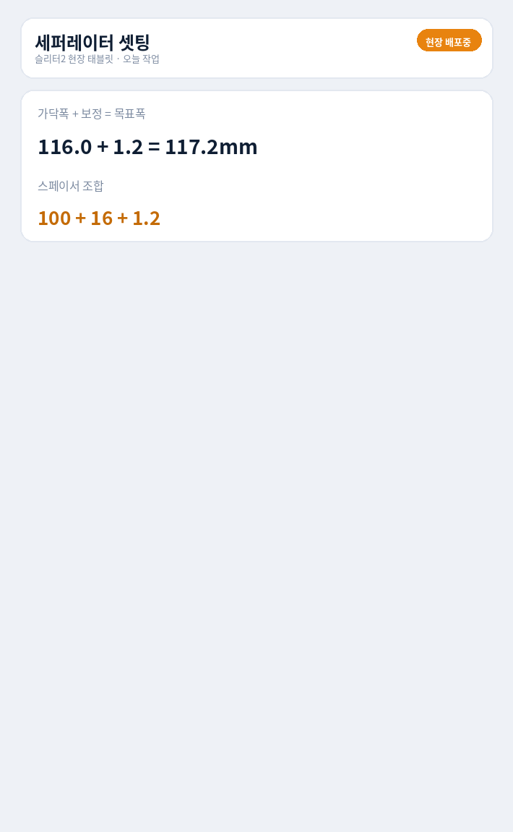
07 / 32 · 생산현장 도구
세퍼레이터 태블릿 키오스크
슬리터2 현장에 실제 배포되어 있는 키오스크 화면입니다.
가닥폭 + 보정값을 큰 글씨로 계산해 바로 보여줍니다.
현장 배포 서비스 (예시 수치로 재구성)

Slide 9
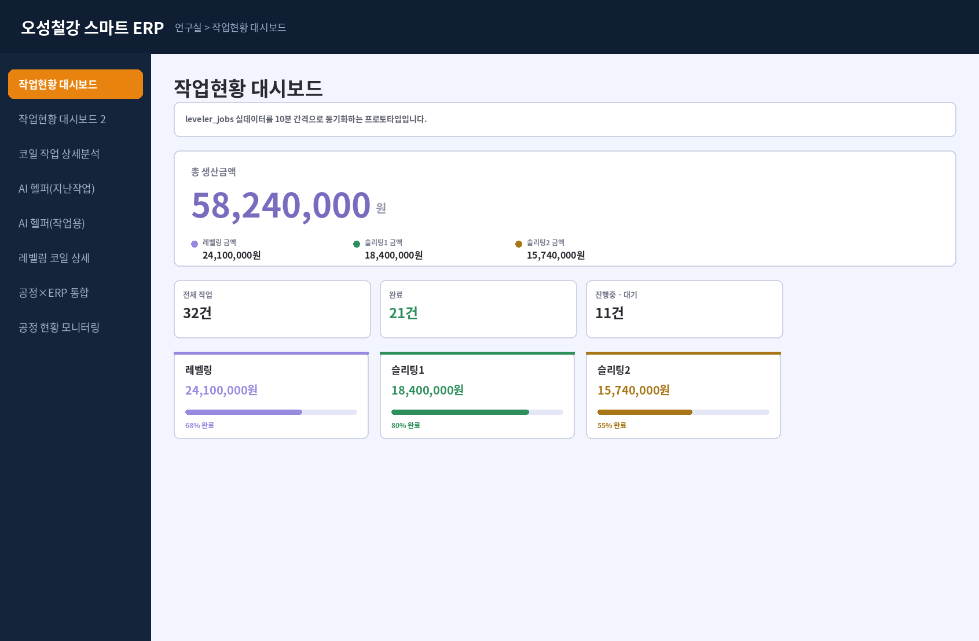
08 / 32 · 생산현장 도구
작업현황 대시보드
레벨링 · 슬리팅1 · 슬리팅2 작업현황을 날짜별로 봅니다.
10분 간격으로 실측 데이터와 자동 동기화됩니다.
실제 서비스 화면 (예시 수치로 재구성)

Slide 10
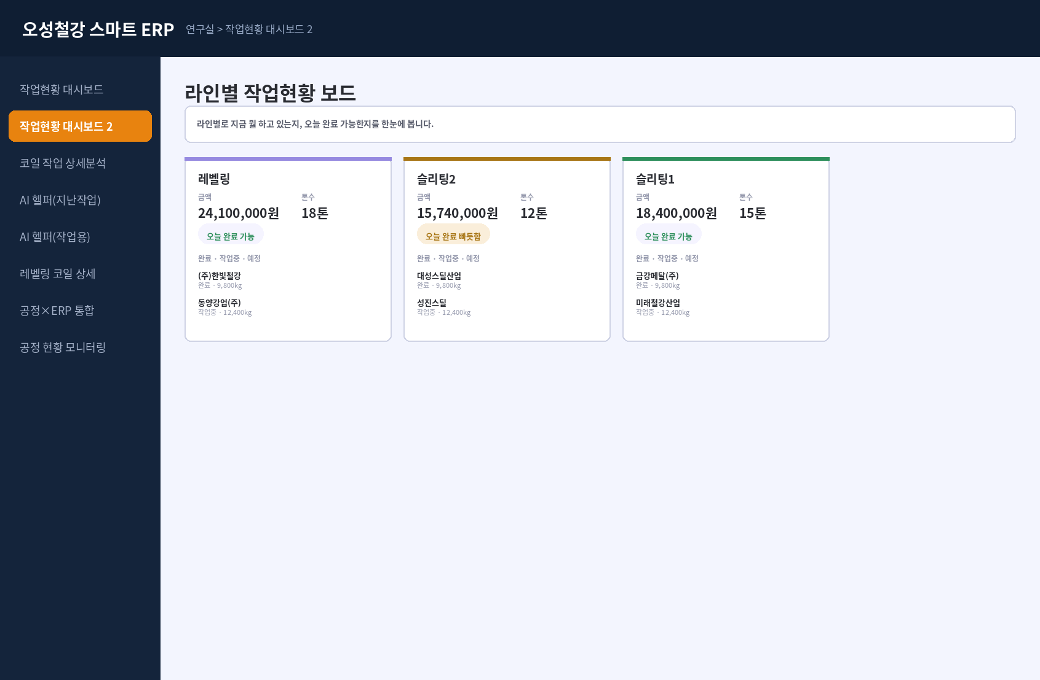
09 / 32 · 생산현장 도구
작업현황 대시보드 2
라인별 오늘 생산금액과 완료 가능 여부를 예측합니다.
평균 소요시간 기반으로 오늘 안에 끝낼 수 있는지 계산합니다.
실제 서비스 화면 (예시 수치로 재구성)

Slide 11
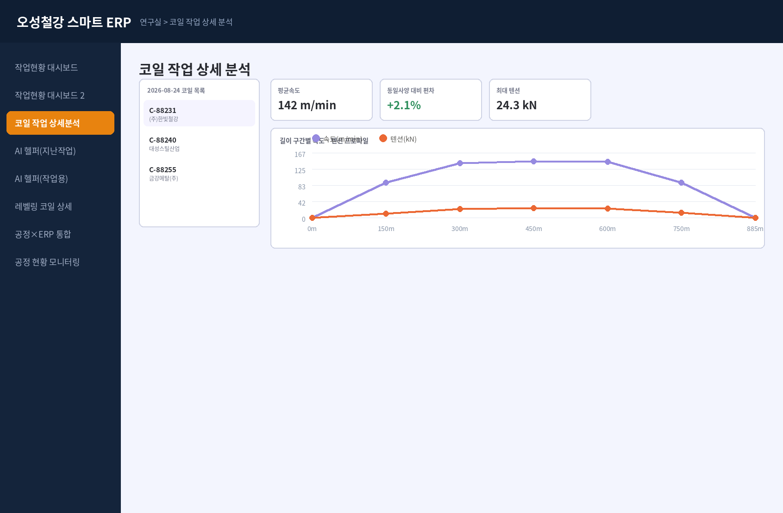
10 / 32 · 생산현장 도구
코일 작업 상세 분석
길이 구간별 속도 · 텐션 변화와 동일 사양 대비 편차를 봅니다.
코일 하나를 선택하면 실측 프로파일이 즉시 계산됩니다.
실제 서비스 화면 (예시 수치로 재구성)

Slide 12
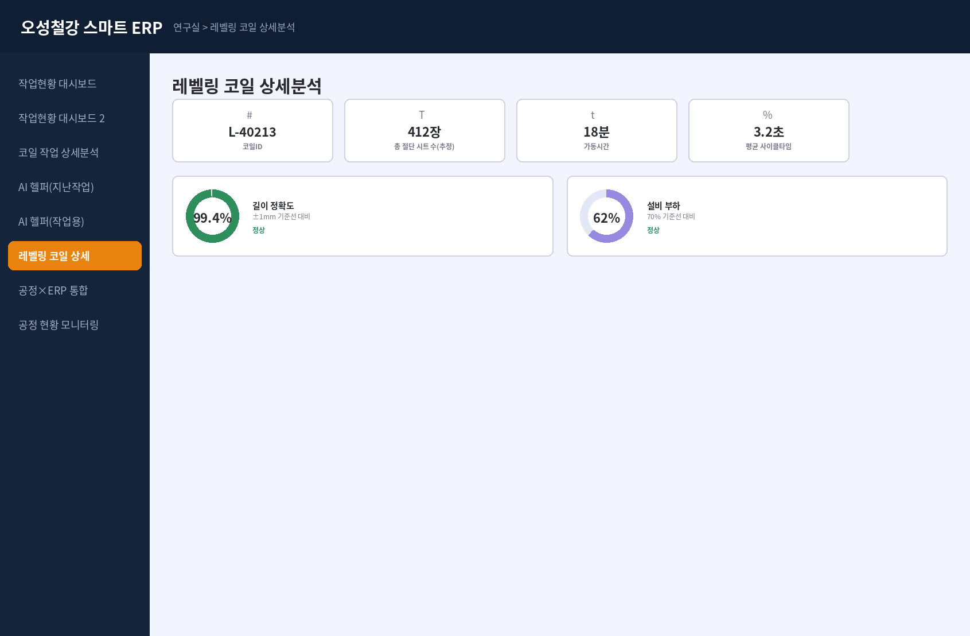
11 / 32 · 생산현장 도구
레벨링 코일 상세분석
시트 수 추정, 길이 정확도, 박스별 현황을 확인합니다.
기준선 대비 정상/주의 여부를 링 그래프로 바로 보여줍니다.
실제 서비스 화면 (예시 수치로 재구성)

Slide 13
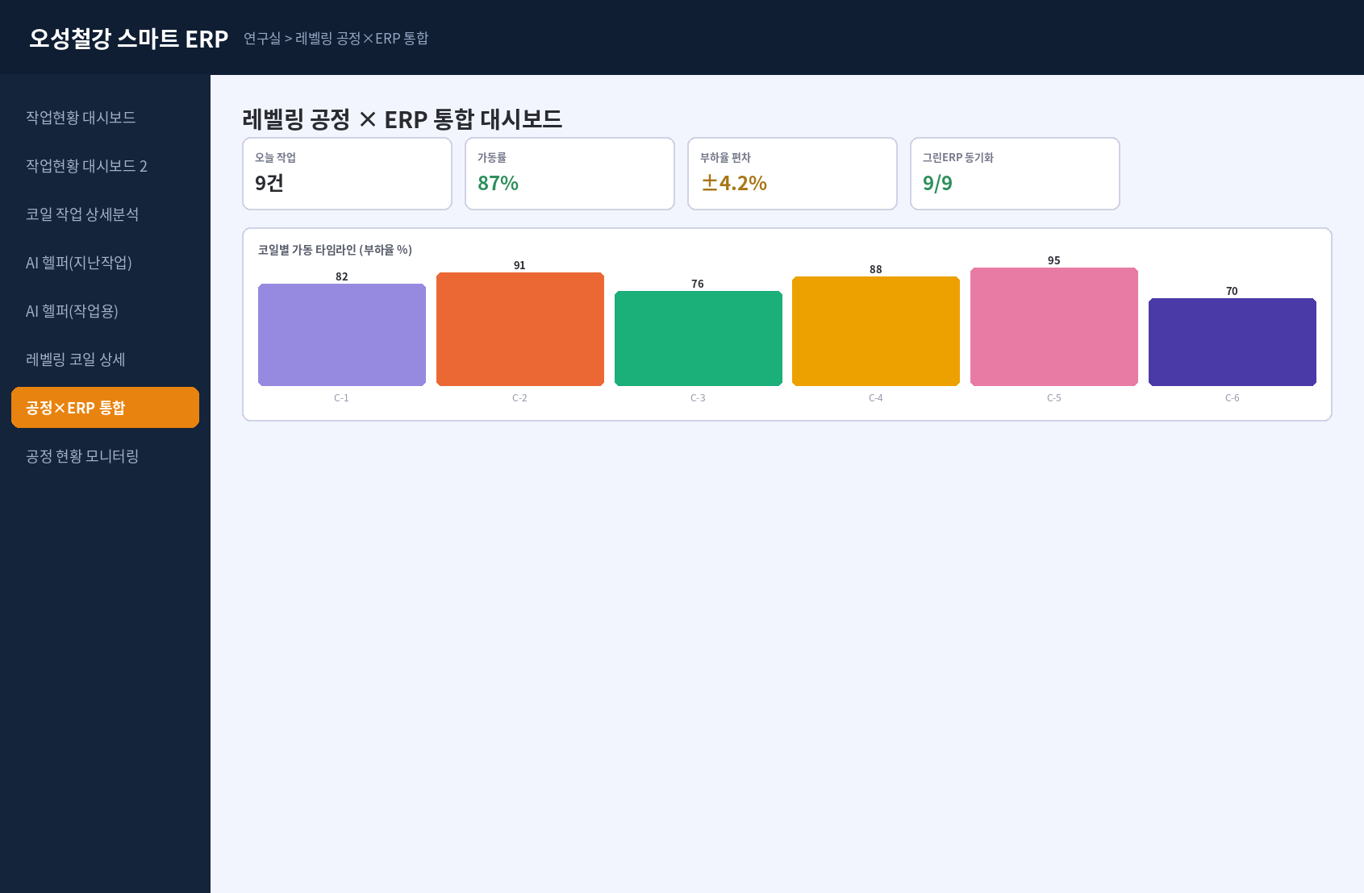
12 / 32 · 생산현장 도구
공정×ERP 통합 대시보드
가동 타임라인, 부하율, 그린ERP 동기화를 한 화면에 모읍니다.
코일별 부하율을 막대그래프로 비교해 이상 구간을 찾습니다.
실제 서비스 화면 (예시 수치로 재구성)

Slide 14
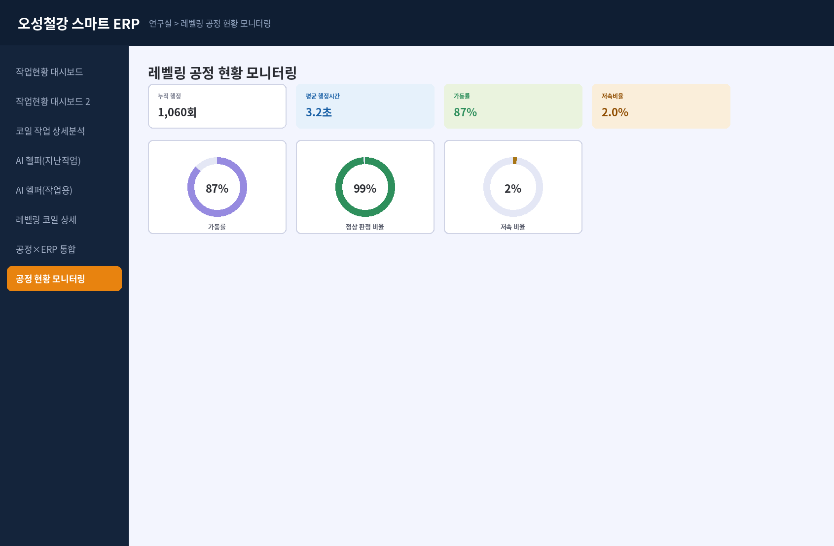
13 / 32 · 생산현장 도구
공정 현황 모니터링
PLC 행정 로그로 이상 구간을 실시간으로 탐지합니다.
가동률 · 정상판정비율 · 저속비율을 도넛 그래프로 봅니다.
실제 서비스 화면 (예시 수치로 재구성)

Slide 15
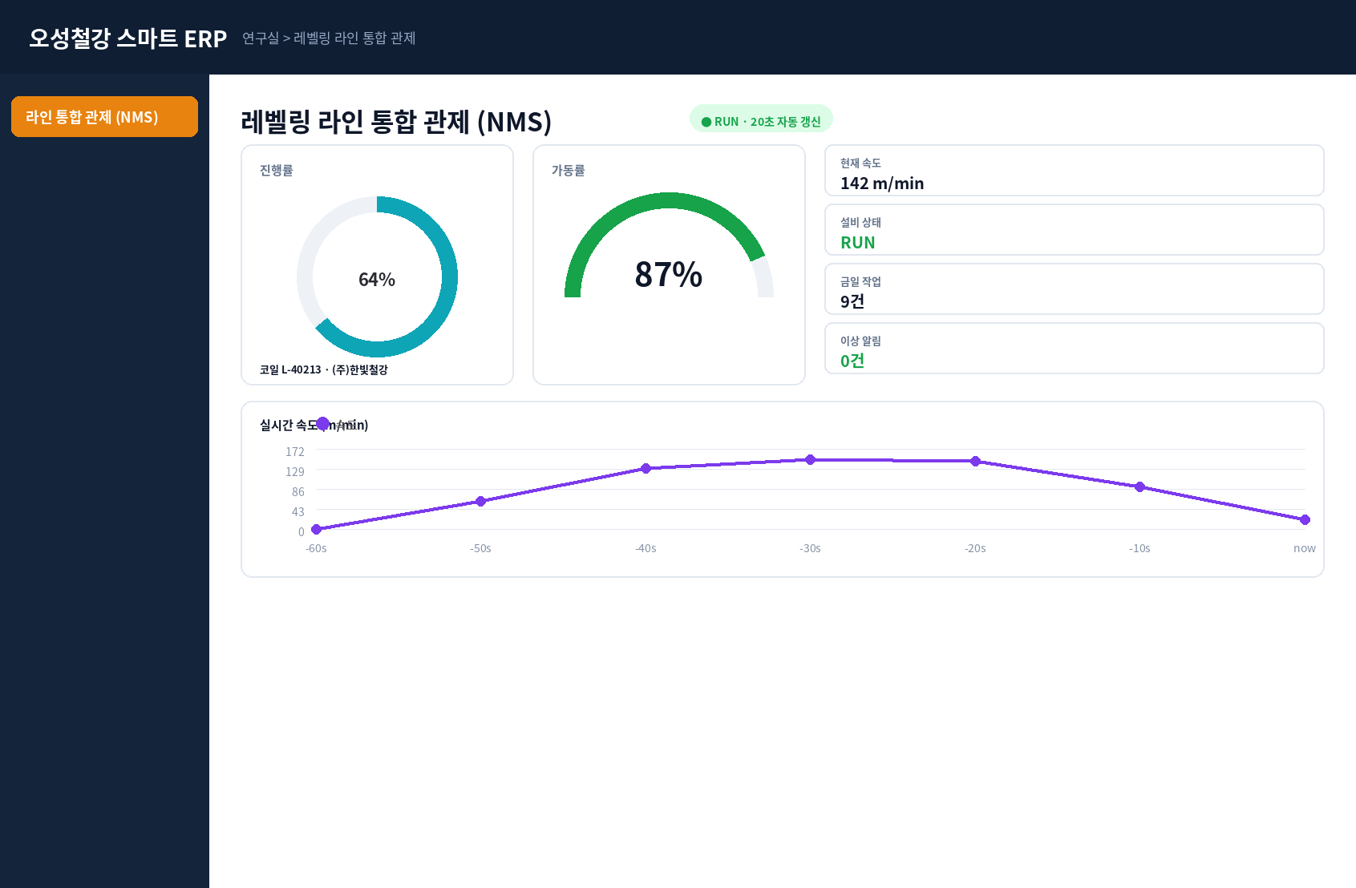
14 / 32 · 생산현장 도구
라인 통합 관제 (NMS)
ERP 지시서와 PLC 실측 데이터를 관제센터 화면으로 엮습니다.
진행률 · 가동률 · 실시간 속도를 20초마다 자동 갱신합니다.
실제 서비스 화면 (예시 수치로 재구성)

Slide 16
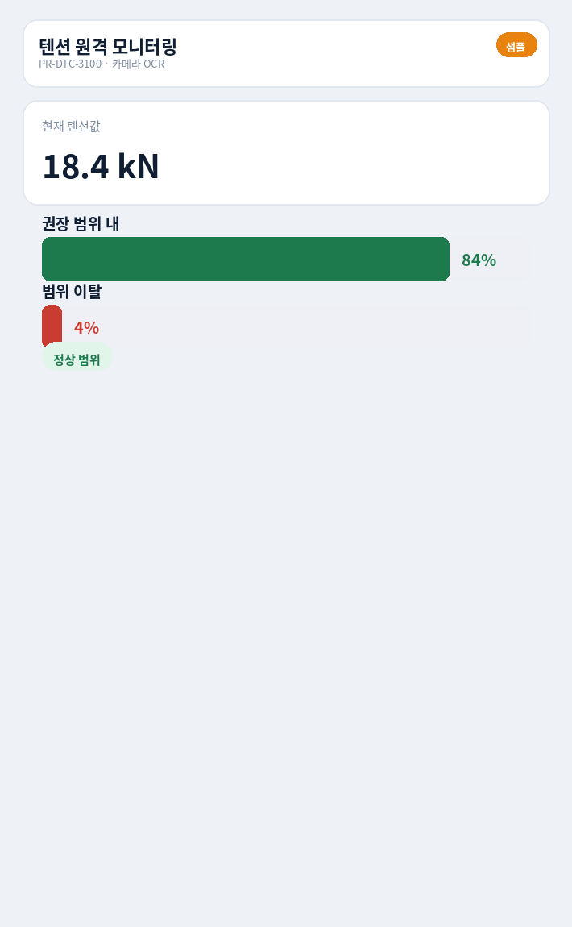
15 / 32 · 생산현장 도구
텐션 컨트롤러 원격 모니터링
카메라 + OCR로 통신 포트 없는 설비값을 폰으로 확인합니다.
권장 범위 이탈 여부를 즉시 배지로 표시합니다.
샘플 데이터 화면 (실측 연동 준비중)

Slide 17
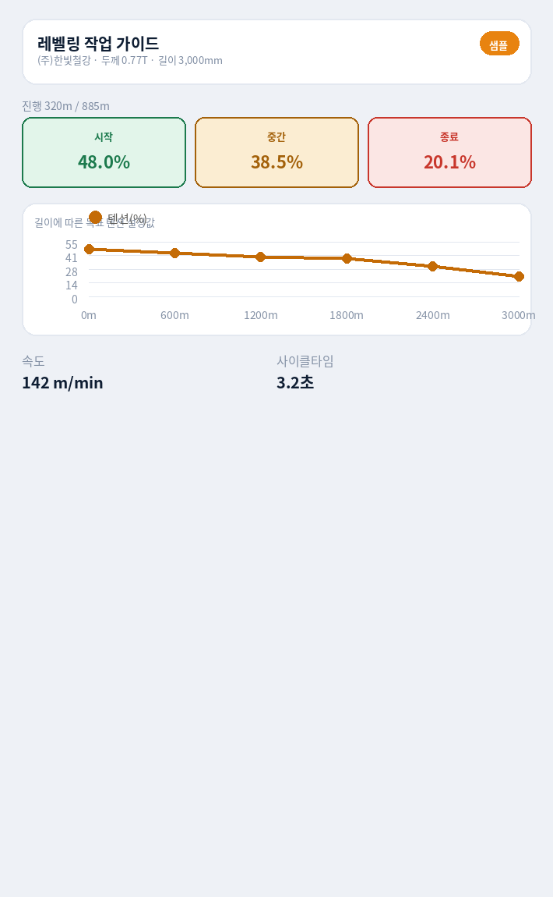
16 / 32 · 생산현장 도구
레벨링 작업 가이드 (외국인 근로자용)
코일 길이에 따른 텐션 설정값을 큰 숫자로 안내합니다.
시작 · 중간 · 종료 구간별 색상 카드로 한눈에 보여줍니다.
샘플 데이터 화면 (실측 연동 준비중)

Slide 18
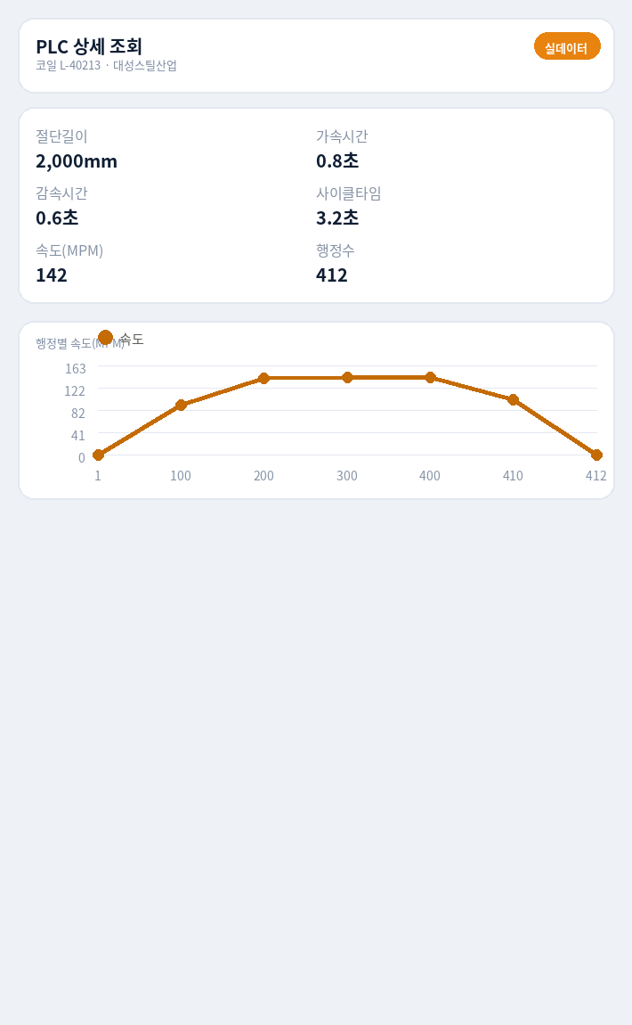
17 / 32 · 생산현장 도구
PLC 상세 조회
절단길이 · 가감속시간 · 속도를 실측 데이터 그대로 봅니다.
행정별 속도 추이를 그래프로 확인할 수 있습니다.
실제 서비스 화면 (예시 수치로 재구성)

Slide 19
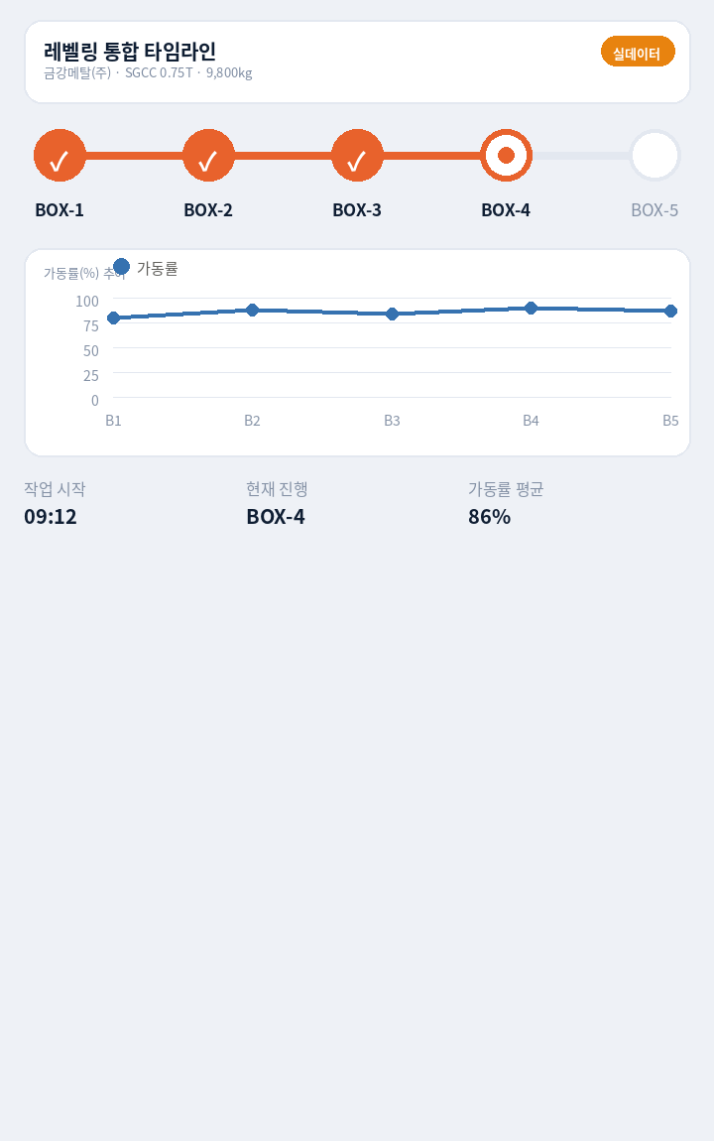
18 / 32 · 생산현장 도구
통합 타임라인
작업지시서, 박스별 진행, PLC 값을 시간순으로 모아 봅니다.
박스 단계를 진행 스텝바로, 가동률을 그래프로 함께 봅니다.
실제 서비스 화면 (예시 수치로 재구성)

Slide 20
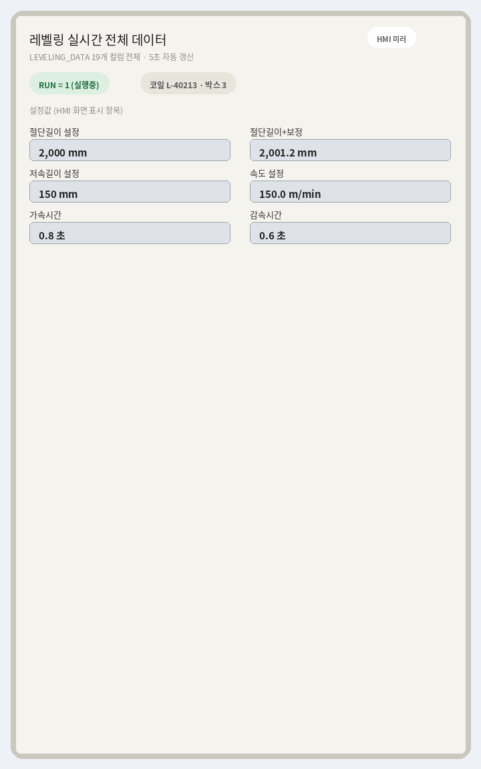
19 / 32 · 생산현장 도구
실시간 전체 데이터 (HMI 미러)
현장 HMI 데이터를 5초마다 그대로 미러링합니다.
실제 HMI 화면과 동일한 항목 배치로 대조 확인이 쉽습니다.
실제 서비스 화면 (예시 수치로 재구성)

Slide 21
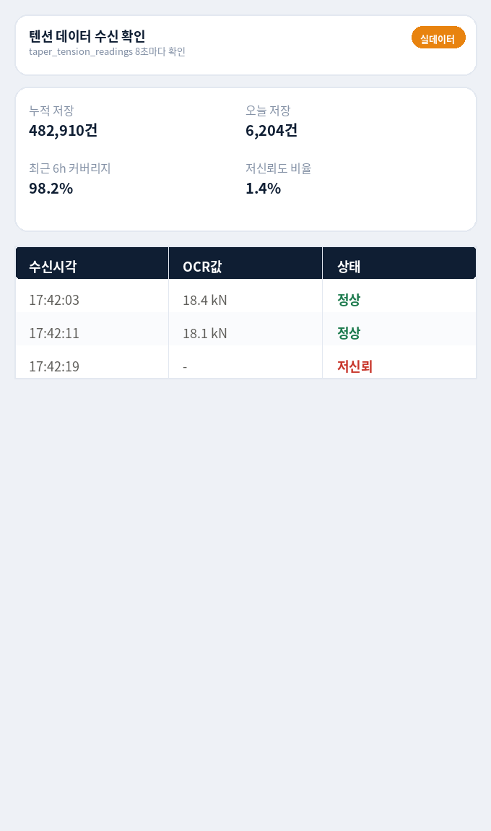
20 / 32 · 생산현장 도구
텐션 데이터 수신 확인
OCR 값이 끊김없이 쌓이고 있는지 자동으로 확인합니다.
누적/오늘 저장 건수와 최근 수신 커버리지를 보여줍니다.
실제 서비스 화면 (예시 수치로 재구성)

Slide 22
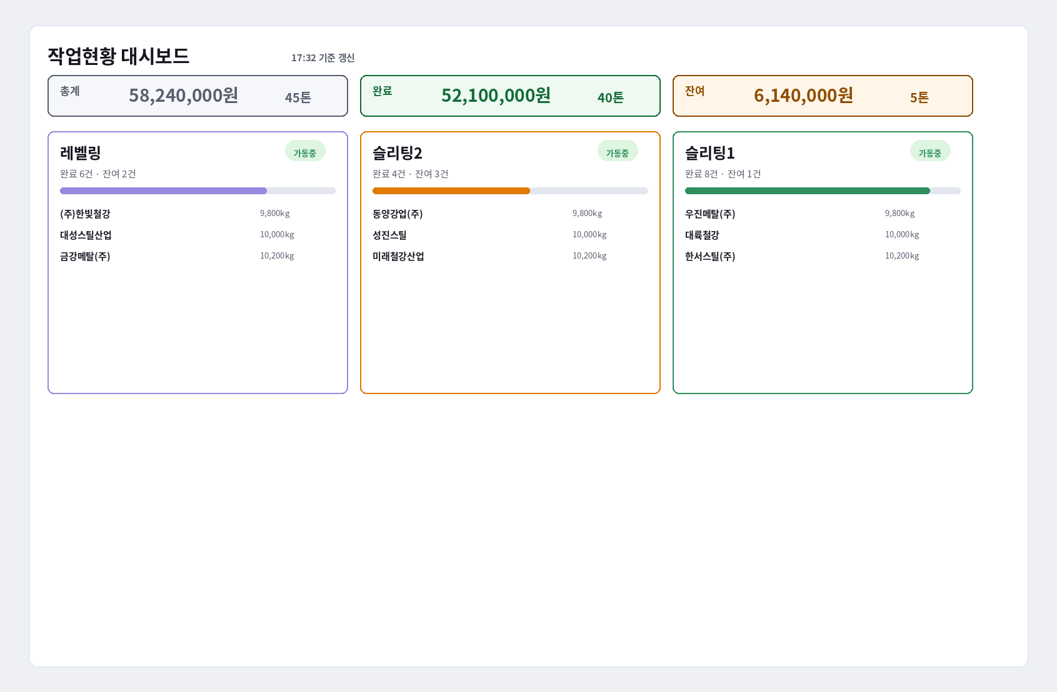
21 / 32 · 생산현장 도구
작업현황 대시보드 3
PC · 모바일 반응형으로 라인별 진행률을 보여줍니다.
로그인 없이 링크로 바로 열 수 있는 공개 대시보드입니다.
실제 서비스 화면 (예시 수치로 재구성)

Slide 23
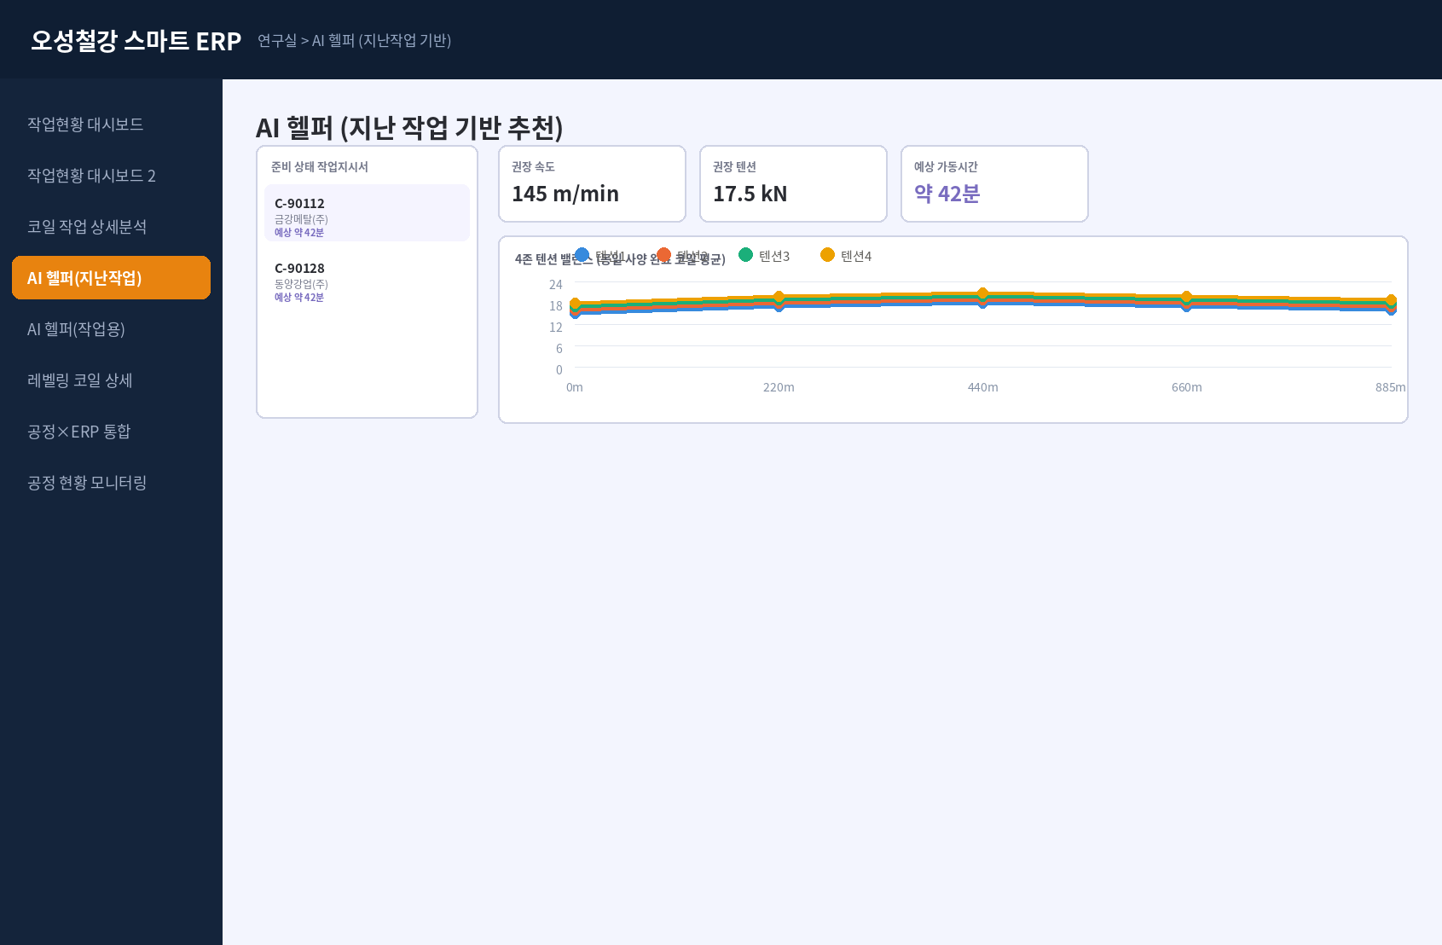
22 / 32 · 생산현장 도구
AI 헬퍼 (지난 작업 기반 추천)
동일 사양 완료 코일 데이터로 권장 속도 · 텐션을 추천합니다.
예상 가동시간까지 함께 계산해 보여줍니다.
실제 서비스 화면 (예시 수치로 재구성)

Slide 24
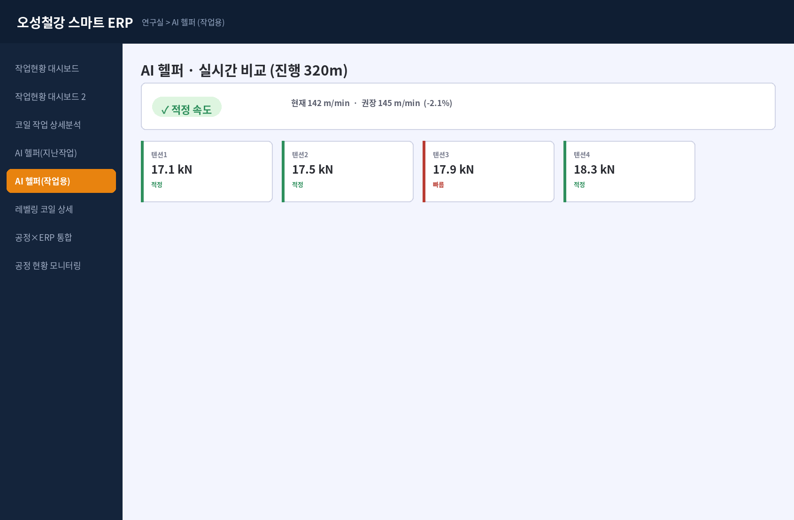
23 / 32 · 생산현장 도구
AI 헬퍼 (작업용 실시간 비교)
현재 진행 중인 속도 · 텐션을 권장치와 실시간 비교합니다.
4존 텐션을 적정 · 느림 · 빠름으로 바로 판정합니다.
실제 서비스 화면 (예시 수치로 재구성)

Slide 25
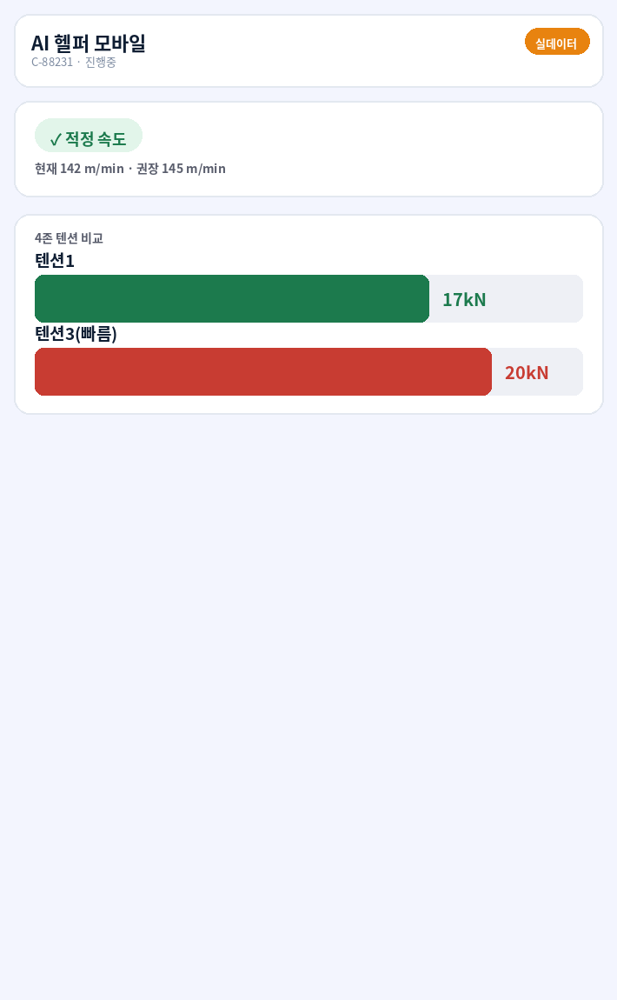
24 / 32 · 생산현장 도구
AI 헬퍼 모바일 (한국어)
현장에서 폰으로 바로 보는 AI 헬퍼 화면입니다.
실시간 속도 · 텐션 비교를 큰 글씨로 확인할 수 있습니다.
실제 서비스 화면 (예시 수치로 재구성)

Slide 26
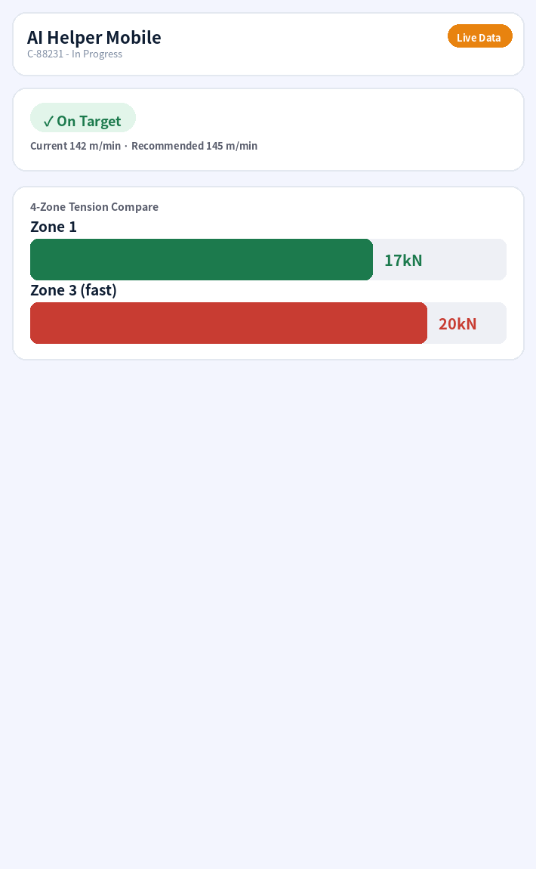
25 / 32 · 생산현장 도구
AI Helper Mobile (English)
Same real-time recommendations for foreign field workers.
Live speed and tension comparison in large, simple text.
실제 서비스 화면 (예시 수치로 재구성)

Slide 27
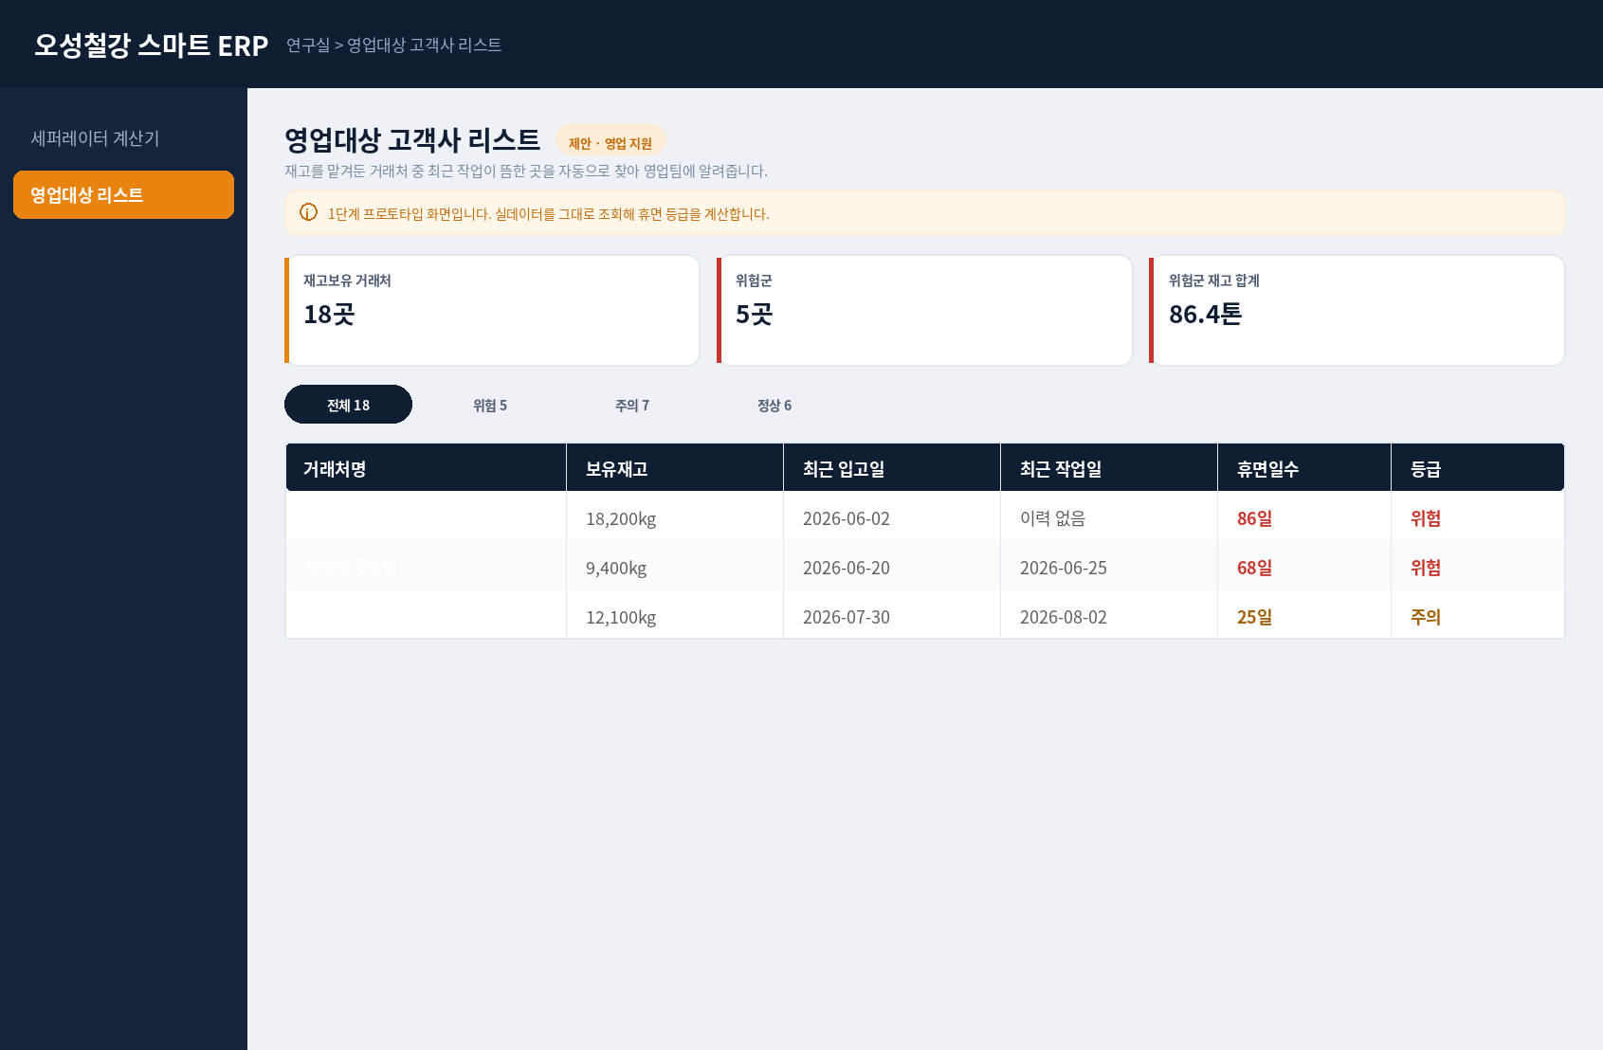
26 / 32 · 영업 지원
영업대상 고객사 리스트
재고를 맡겨둔 거래처 중 최근 작업이 뜸한 곳을 찾아줍니다.
휴면일수 기준으로 위험 · 주의 · 정상 등급을 자동 분류합니다.
실제 서비스 화면 (예시 수치로 재구성)

Slide 28
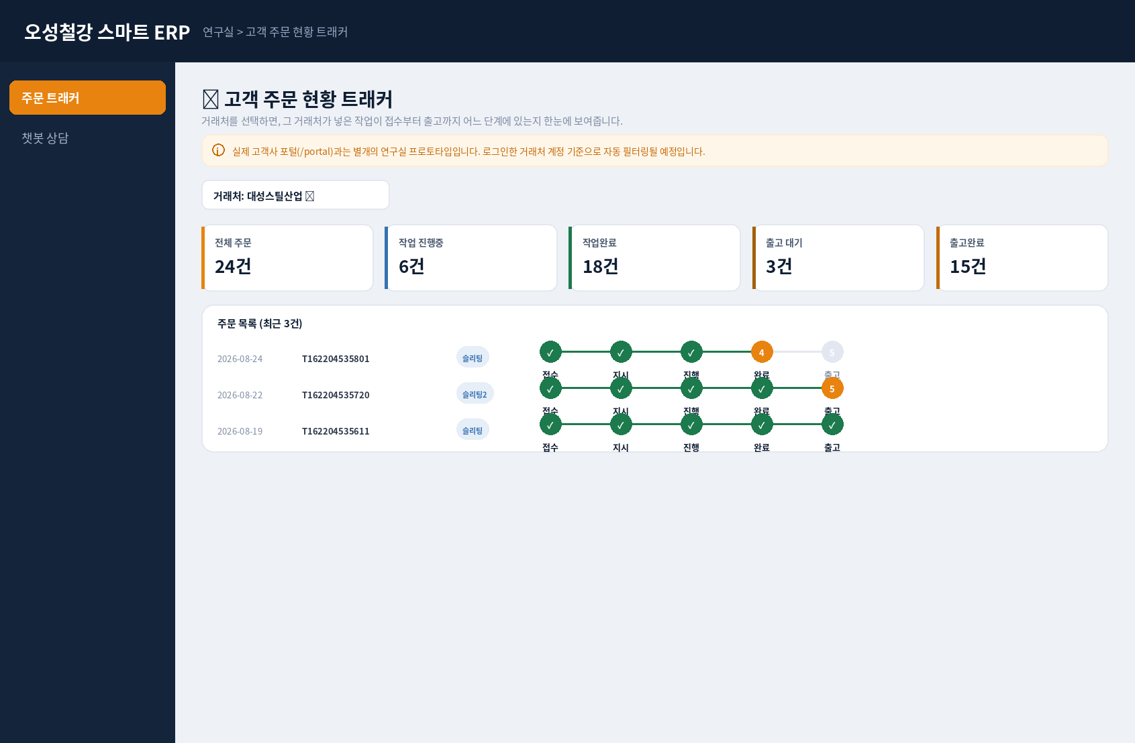
27 / 32 · 고객사 시연
고객 주문 현황 트래커
접수부터 출고완료까지 5단계 진행상황을 한눈에 보여줍니다.
거래처를 선택하면 그 회사 입장에서 보이는 화면을 미리 봅니다.
실제 서비스 화면 (예시 수치로 재구성)

Slide 29
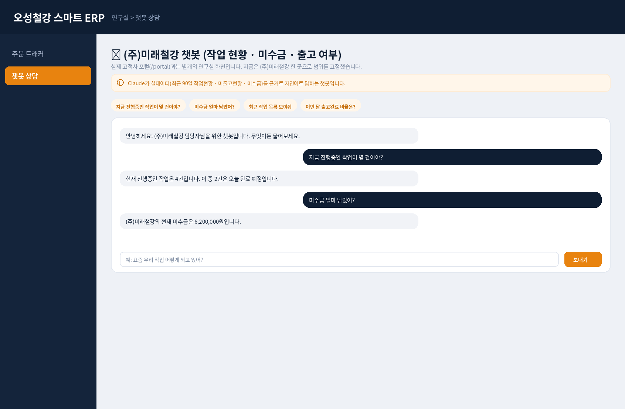
28 / 32 · 고객사 시연
거래처 챗봇 상담
작업 현황 · 미수금 · 출고 여부를 자연어로 물어보면 바로 답합니다.
AI가 실데이터를 근거로 자유 질문에 답변합니다.
예시 화면 (전시용 가상 데이터)

Slide 30
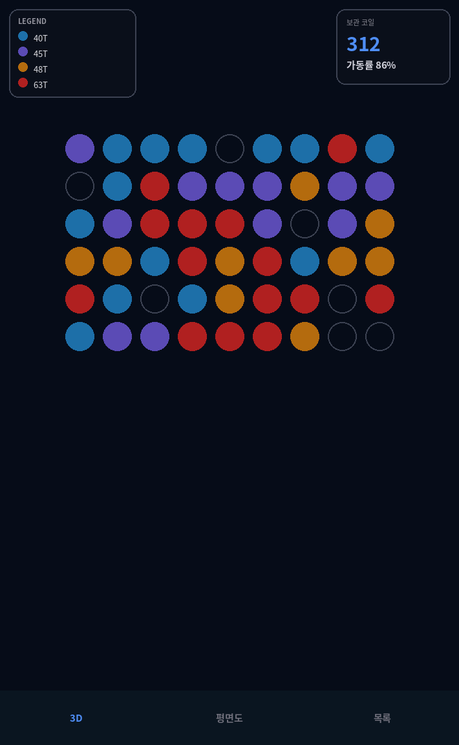
29 / 32 · 창고 관리
코일창고 3D 뷰어 · 출고관리
거래처별 보관 코일을 3D/평면도로 보고 출고까지 처리합니다.
실제 현장에 배포되어 있는 서비스입니다.
현장 배포 서비스 (예시 수치로 재구성)

Slide 31
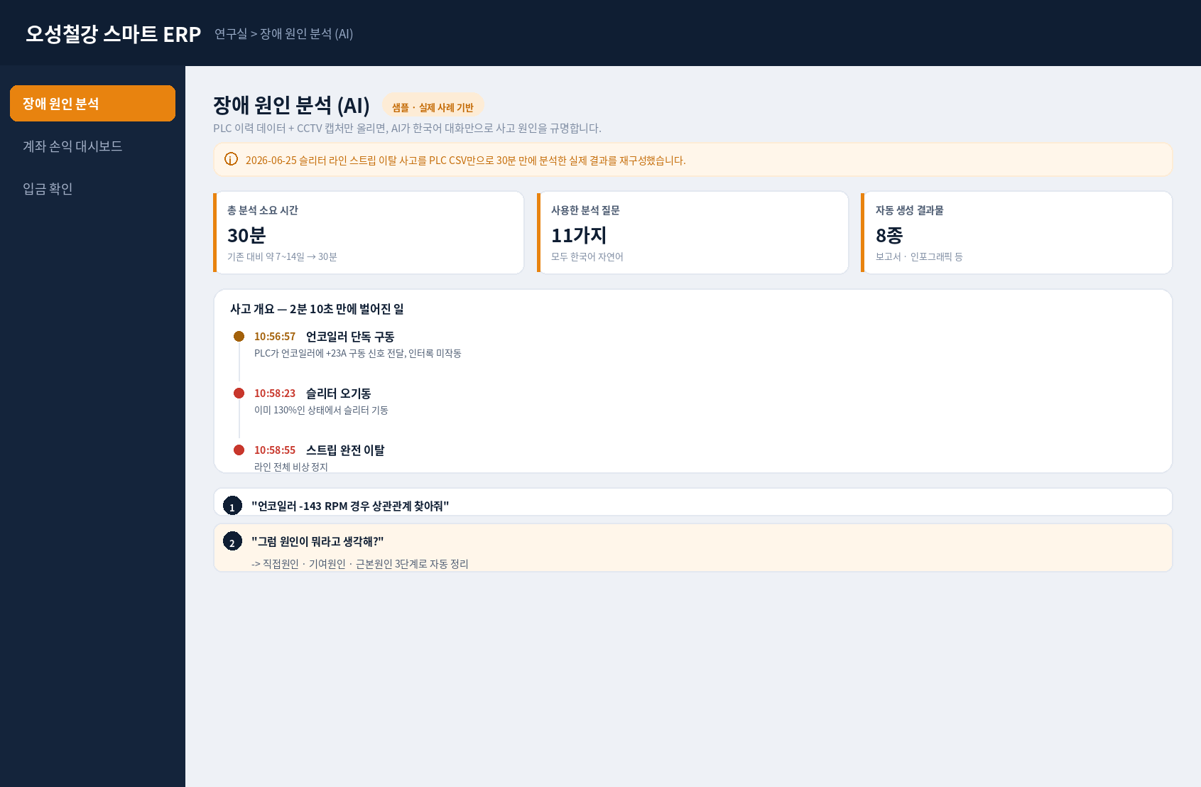
30 / 32 · 설비 진단
장애 원인 분석 (AI)
PLC 이력과 CCTV를 AI가 분석해 사고 원인을 30분 내로 규명합니다.
실제 슬리터 사고 사례를 재구성한 샘플 화면입니다.
샘플 데이터 화면 (실측 연동 준비중)

Slide 32
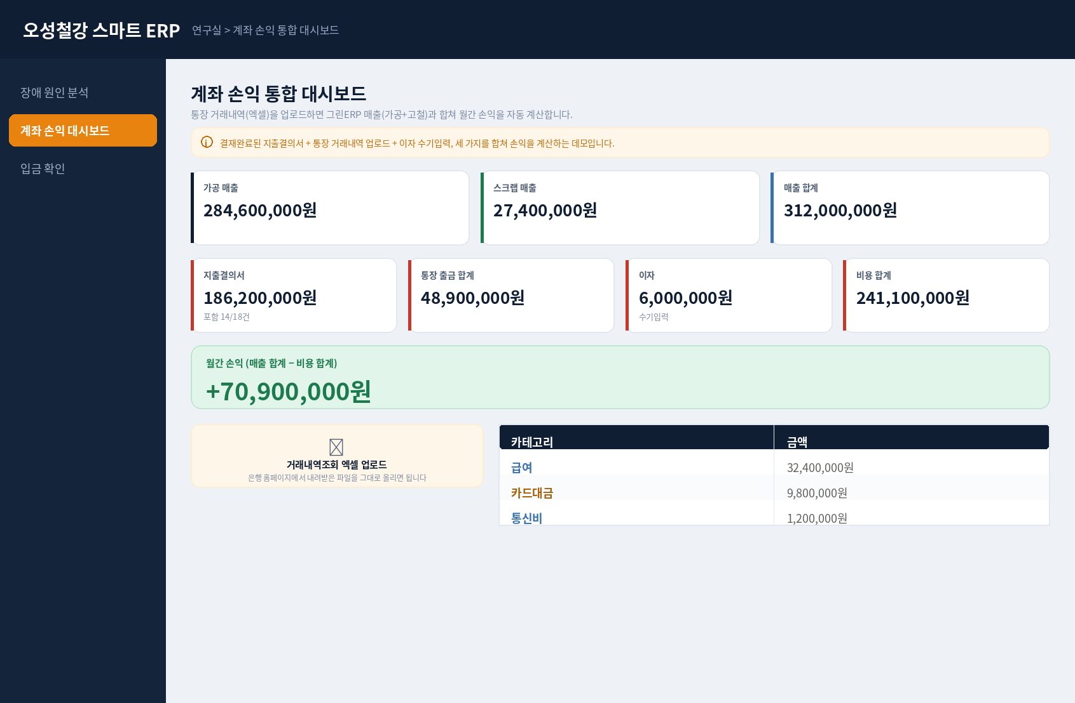
31 / 32 · 경영 · 재무
계좌 손익 통합 대시보드
통장 거래내역과 매출을 합쳐 월간 손익을 자동 계산합니다.
지출결의서 · 통장 출금 · 이자를 골라서 합산할 수 있습니다.
예시 화면 (전시용 가상 데이터)

Slide 33
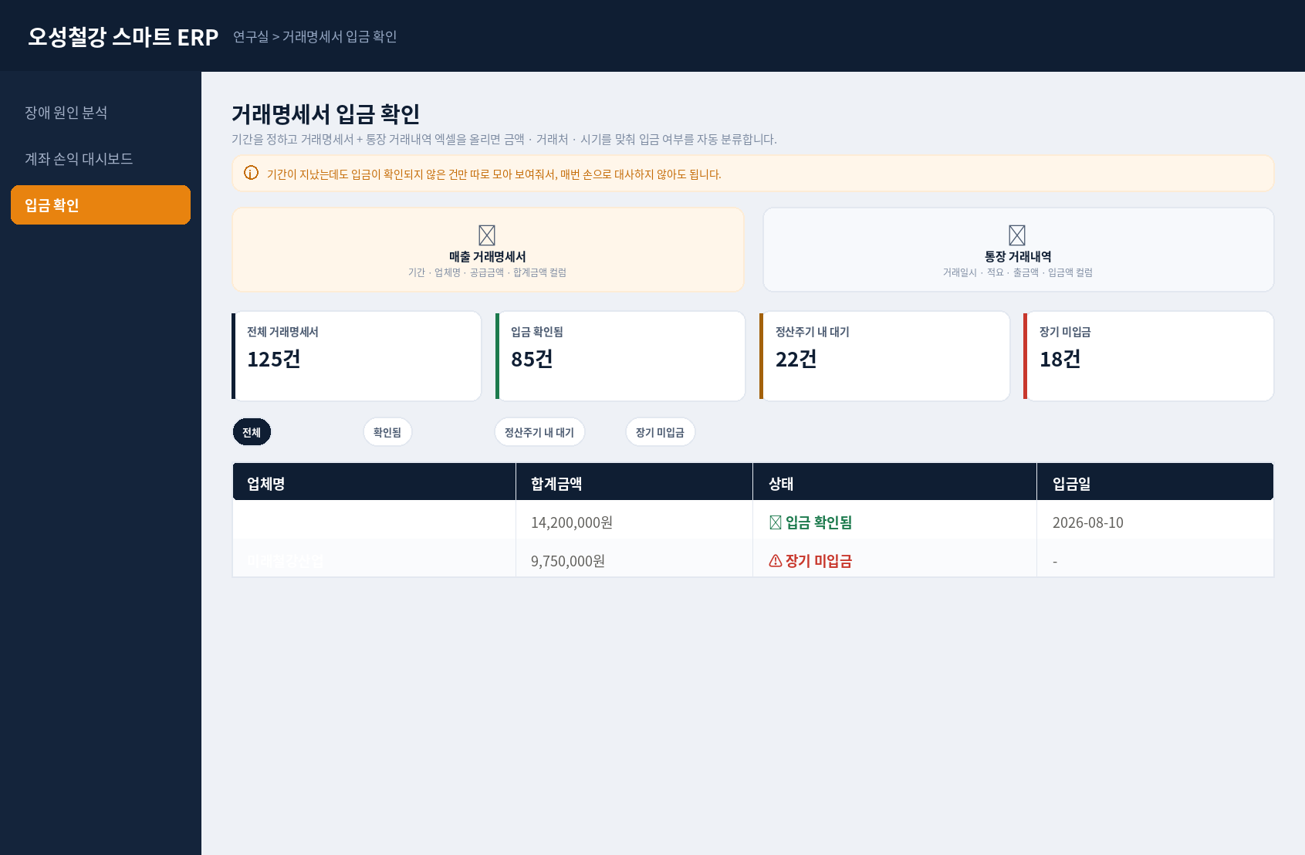
32 / 32 · 경영 · 재무
거래명세서 입금 확인
명세서와 통장 내역을 맞춰 입금 여부를 자동으로 분류합니다.
장기 미입금 건만 따로 걸러서 확인할 수 있습니다.
예시 화면 (전시용 가상 데이터)

Slide 34
OHSUNG STEEL SMART ERP 2.0
감사합니다
오성철강 (주) | 경기도 시흥시

